Slide 1
Лекция №5
Наивный байесовский классификатор.
Технологический Университет
Королёв, 2020

Slide 2
Содержание
Теорема Байеса
Наивный байесовский классификатор
Сравнение с логистической регрессией

Slide 3
Теорема Байеса
Условная вероятность:
Событие A
Событие B
P(A|B) – вероятность наступления A, при условии что B уже произошло.
P(B|A) – вероятность наступления B, при условии что A уже произошло.

Slide 4
Теорема Байеса
Условная вероятность, пример:
Событие A – студент посетил все лекции.
Событие B – студент сдал зачёт на 5.
P(A) – вероятность того, что студент посетил все лекции.
P(B) – вероятность того, что студент сдал зачёт на 5.
P(A|B) – вероятность того, что студент посетил все лекции, если он сдал зачёт на 5.
P(B|A) – вероятность того, что студент сдал зачёт на 5, если он посетил все лекции.

Slide 5
Теорема Байеса
P(A,B) = P(A) P(B|A) = P(B) P(A|B)
Если события A и B независимы, то
P(A|B) = P(A) и P(B|A) = P(B), т.е.
P(A,B) = P(A) P(B).
Если события зависимы, то
P(A) P(B|A) = P(B) P(A|B).

Slide 6
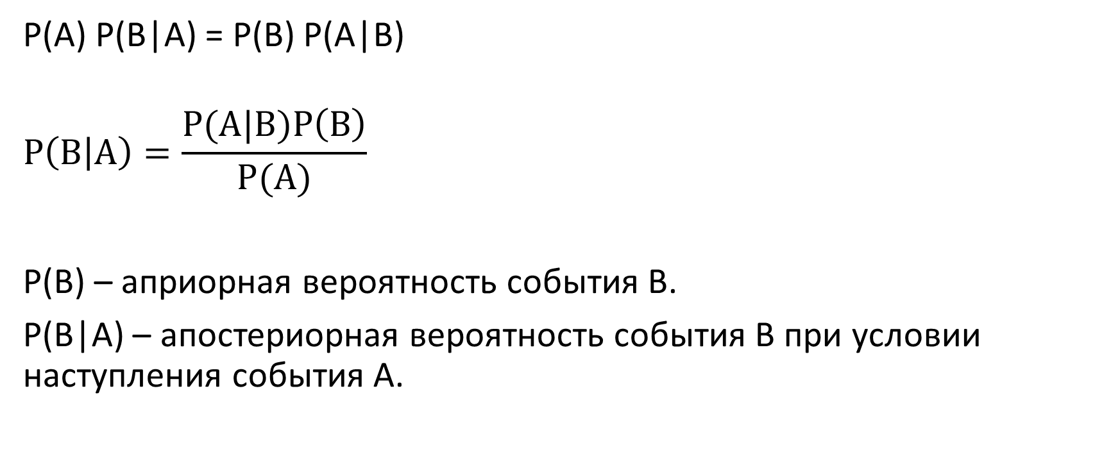
Теорема Байеса
P(A) P(B|A) = P(B) P(A|B)
$$P\left(B | A\right)=\frac{P(A|B)P\left(B\right)}{P(A)}$$
P(B) – априорная вероятность события B.
P(B|A) – апостериорная вероятность события B при условии наступления события A.

Slide 7
Теорема Байеса
P(A) = 0,25 – в среднем 25% студентов посещают все лекции.
P(B) = 0,5 – в среднем половина студентов сдают зачёт на 5.
Если P(A|B) = 0,5, то P(B|A) = (0,5*0,5)/0,25 = 1.
Если P(A|B) = 0,25, то P(B|A) = (0,25*0,5)/0,25 = 0,5.
+ | + | - | - | - | - | - | -
5 | 5 | 5 | 5 | 4 | 4 | 4 | 3
+ | + | - | - | - | - | - | -
5 | 4 | 5 | 5 | 5 | 4 | 4 | 3

Slide 8
Теорема Байеса
P(C) – вероятность того, что студент сдал зачёт на 4.
P(C) = 3/8 = 0,375
Если P(A|C) = 2/3, то P(C|A) = (2/3 * 3/8)/0,25 = 1.
Если P(A|C) = 1/3, то P(C|A) = (1/3 * 3/8)/0,25 = 0,5.
+ | + | - | - | - | - | - | -
4 | 4 | 5 | 5 | 5 | 5 | 4 | 3
+ | + | - | - | - | - | - | -
5 | 4 | 5 | 5 | 5 | 4 | 4 | 3

Slide 9
Теорема Байеса
P(B или C) – вероятность того, что студент сдал зачёт на 4 или 5.
P(B или C) = 7/8 = 0,875
Если P(A|B или C) = 1/7, то P(B или C|A) = (1/7 * 7/8)/0,25 = 0,5.
Если P(A|B или C) = 2/7, то P(B или C|A) = (2/7 * 7/8)/0,25 = 1.
+ | + | - | - | - | - | - | -
3 | 4 | 5 | 5 | 5 | 5 | 4 | 4
+ | + | - | - | - | - | - | -
5 | 4 | 5 | 5 | 5 | 4 | 4 | 3

Slide 10
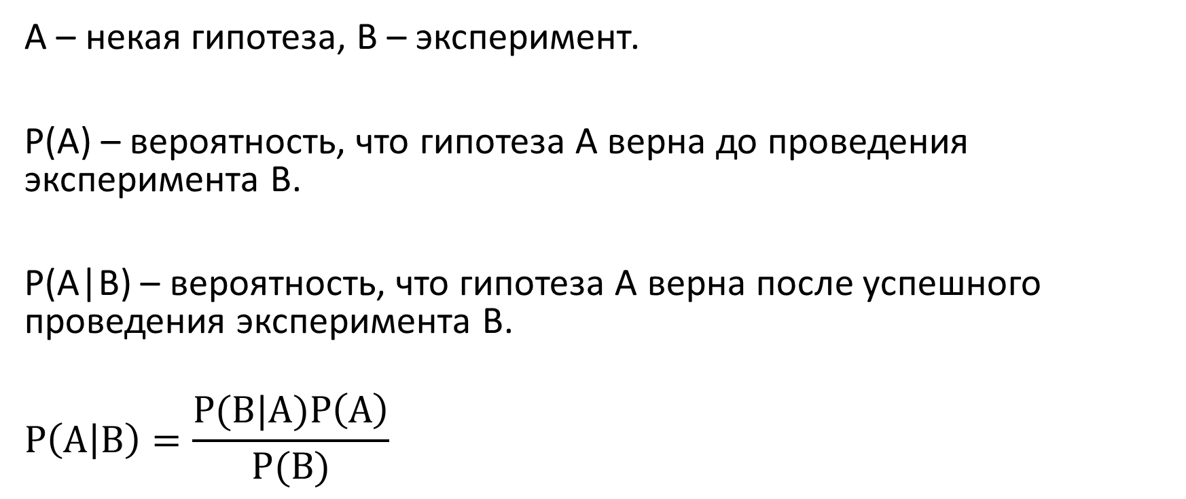
Теорема Байеса
A – некая гипотеза, B – эксперимент.
P(A) – вероятность, что гипотеза A верна до проведения эксперимента B.
P(A|B) – вероятность, что гипотеза A верна после успешного проведения эксперимента B.
$$P\left(A | B\right)=\frac{P(B|A)P\left(A\right)}{P(B)}$$

Slide 11
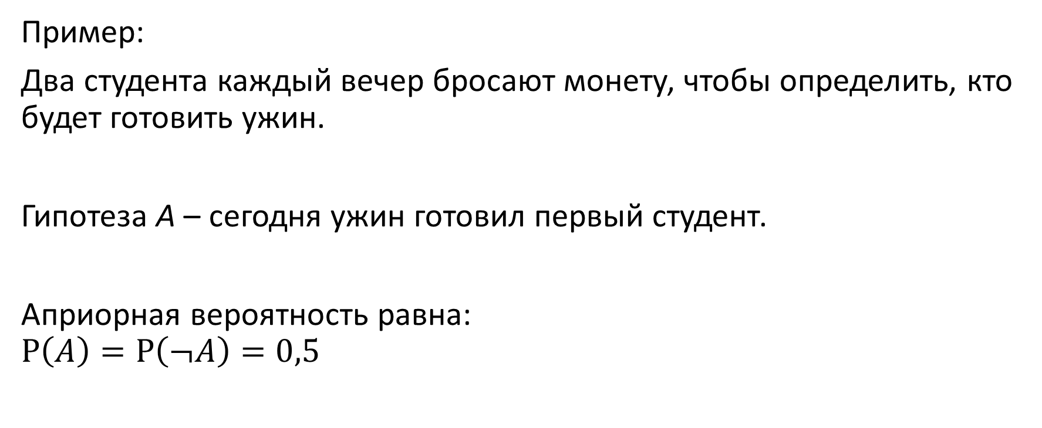
Теорема Байеса
Пример:
Два студента каждый вечер бросают монету, чтобы определить, кто будет готовить ужин.
Гипотеза A – сегодня ужин готовил первый студент.
Априорная вероятность равна:
$$P\left(A\right)=P\left(¬A\right)=0,5$$

Slide 12
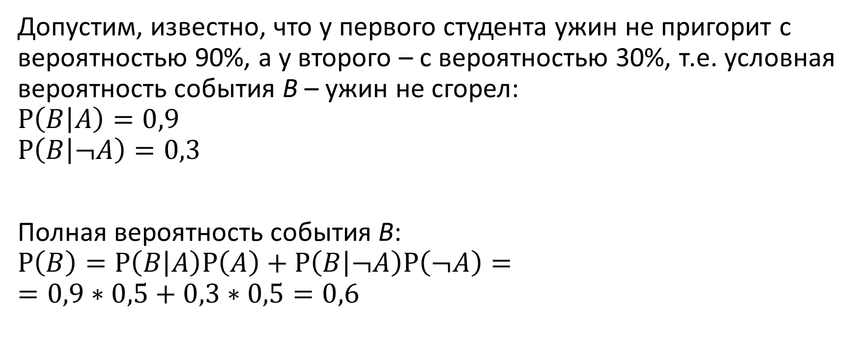
Теорема Байеса
Допустим, известно, что у первого студента ужин не пригорит с вероятностью 90%, а у второго – с вероятностью 30%, т.е. условная вероятность события B – ужин не сгорел:
$$P\left(B | A\right)=0,9$$
$$P\left(B | ¬A\right)=0,3$$
Полная вероятность события B:
$$P\left(B\right)=P\left(B | A\right)P\left(A\right)+P\left(B | ¬A\right)P\left(¬A\right)=$$
$$=0,9∗0,5+0,3∗0,5=0,6$$

Slide 13
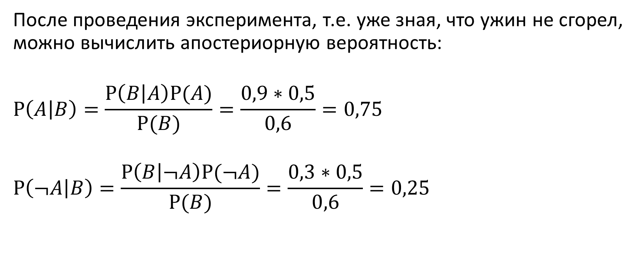
Теорема Байеса
После проведения эксперимента, т.е. уже зная, что ужин не сгорел, можно вычислить апостериорную вероятность:
$$P\left(A | B\right)=\frac{P\left(B | A\right)P(A)}{P(B)}=\frac{0,9∗0,5}{0,6}=0,75$$
$$P\left(¬A | B\right)=\frac{P\left(B | ¬A\right)P(¬A)}{P(B)}=\frac{0,3∗0,5}{0,6}=0,25$$

Slide 14
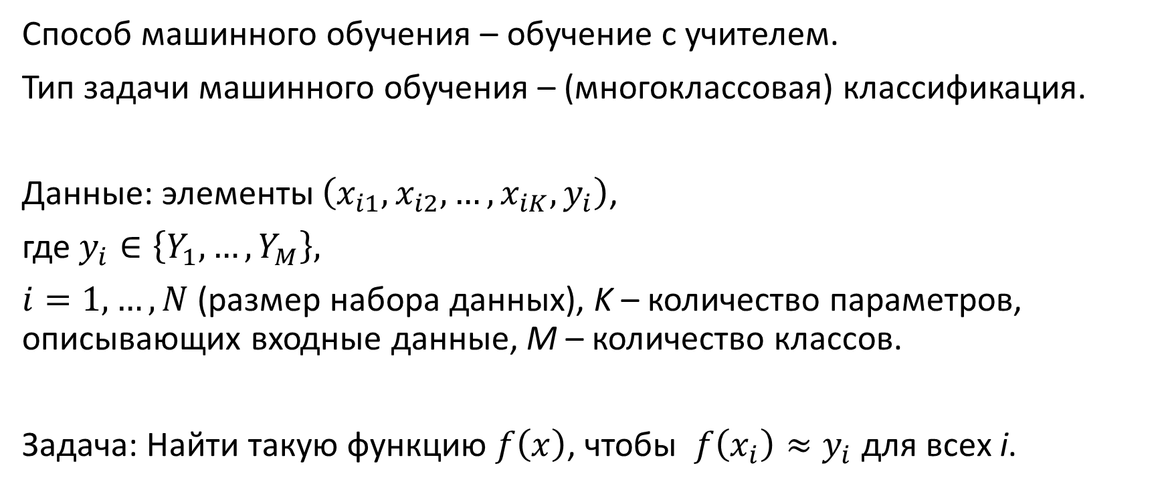
Наивный байесовский классификатор
Способ машинного обучения – обучение с учителем.
Тип задачи машинного обучения – (многоклассовая) классификация.
Данные: элементы $\left(x_{i1},x_{i2},…,x_{iK},y_{i}\right)$,
где $y_{i}∈\left\{Y_{1},…,Y_{M}\right\},$
$i=1,…,N$ (размер набора данных), K – количество параметров, описывающих входные данные, M – количество классов.
Задача: Найти такую функцию $f\left(x\right)$, чтобы $f\left(x_{i}\right)≈y_{i}$ для всех i.

Slide 15
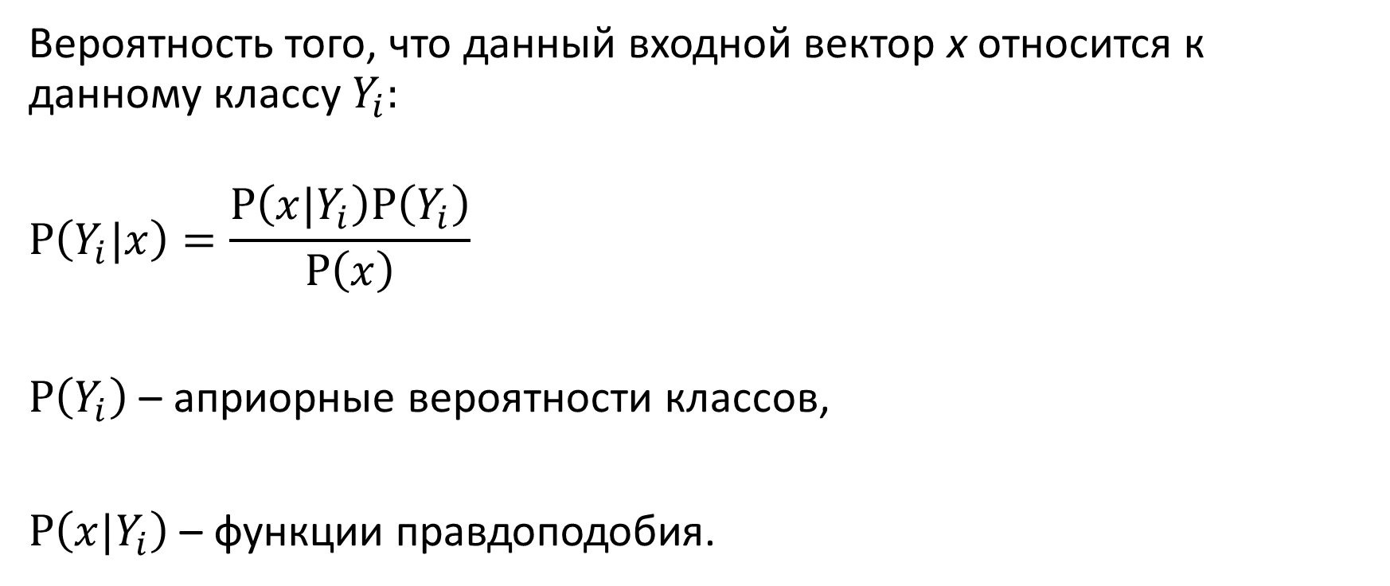
Наивный байесовский классификатор
Вероятность того, что данный входной вектор x относится к данному классу $Y_{i}:$
$$P\left(Y_{i}|x\right)=\frac{P\left(x|Y_{i}\right)P\left(Y_{i}\right)}{P\left(x\right)}$$
$P\left(Y_{i}\right)$ – априорные вероятности классов,
$P\left(x|Y_{i}\right)$ – функции правдоподобия.

Slide 16
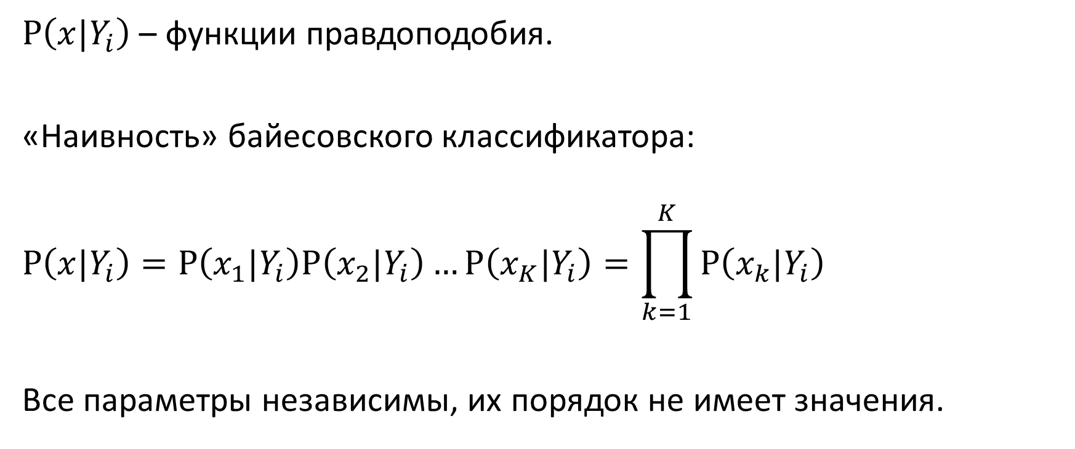
Наивный байесовский классификатор
$P\left(x|Y_{i}\right)$ – функции правдоподобия.
«Наивность» байесовского классификатора:
$$P\left(x|Y_{i}\right)=P\left(x_{1}|Y_{i}\right)P\left(x_{2}|Y_{i}\right)…P\left(x_{K}|Y_{i}\right)=\prod_{k=1}^{K}{P\left(x_{k}|Y_{i}\right)}$$
Все параметры независимы, их порядок не имеет значения.

Slide 17
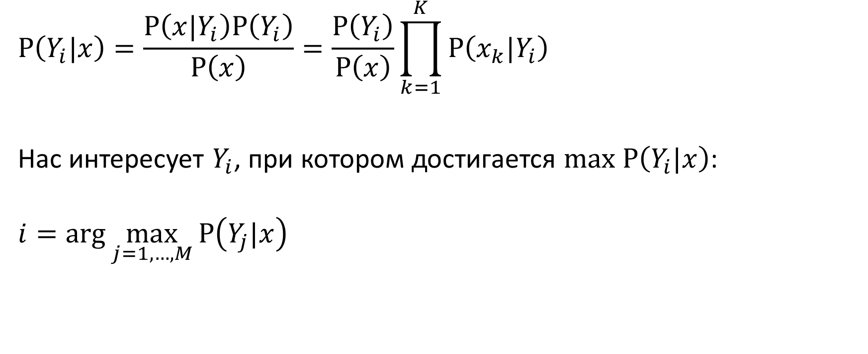
Наивный байесовский классификатор
$$P\left(Y_{i}|x\right)=\frac{P\left(x|Y_{i}\right)P\left(Y_{i}\right)}{P\left(x\right)}=\frac{P\left(Y_{i}\right)}{P\left(x\right)}\prod_{k=1}^{K}{P\left(x_{k}|Y_{i}\right)}$$
Нас интересует $Y_{i}$, при котором достигается $max P\left(Y_{i}|x\right)$:
$$i=\arg{\max_{j=1,…,M}{P\left(Y_{j}|x\right)}{ }}$$

Slide 18
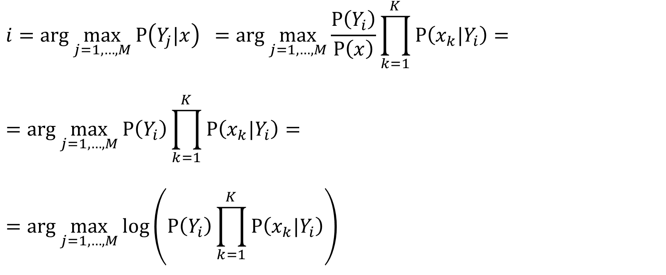
Наивный байесовский классификатор
$$i=\arg{\max_{j=1,…,M}{P\left(Y_{j}|x\right)}{ }=\arg{\max_{j=1,…,M}{\frac{P\left(Y_{i}\right)}{P\left(x\right)}\prod_{k=1}^{K}{P\left(x_{k}|Y_{i}\right)}}}}=$$
$$=\arg{\max_{j=1,…,M}{P\left(Y_{i}\right)\prod_{k=1}^{K}{P\left(x_{k}|Y_{i}\right)}}}=$$
$$=\arg{\max_{j=1,…,M}{log⁡\left(P\left(Y_{i}\right)\prod_{k=1}^{K}{P\left(x_{k}|Y_{i}\right)}\right)}}$$

Slide 19
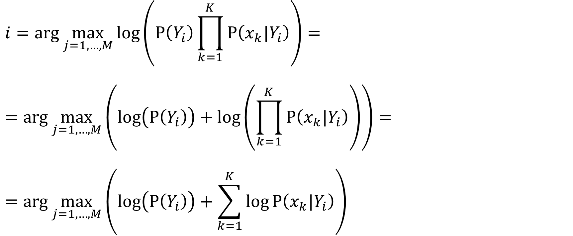
Наивный байесовский классификатор
$$i=\arg{\max_{j=1,…,M}{log⁡\left(P\left(Y_{i}\right)\prod_{k=1}^{K}{P\left(x_{k}|Y_{i}\right)}\right)}}=$$
$$=\arg{\max_{j=1,…,M}\left(log\left(P\left(Y_{i}\right)\right)+\log\left(\prod_{k=1}^{K}{P\left(x_{k}|Y_{i}\right)}\right)\right){⁡}}=$$
$$=\arg{\max_{j=1,…,M}\left(log\left(P\left(Y_{i}\right)\right)+\sum_{k=1}^{K}{\log{P\left(x_{k}|Y_{i}\right)}}\right)}$$

Slide 20
Метод максимального правдоподобия
Вся имеющаяся у нас информация находится в наборе данных.
Мы задаем некую функциональную зависимость между отдельными частями элементов.
Параметры этой функциональной зависимости подбираются так, чтобы максимизировать вероятность появления имеющегося набор данных.

Slide 21
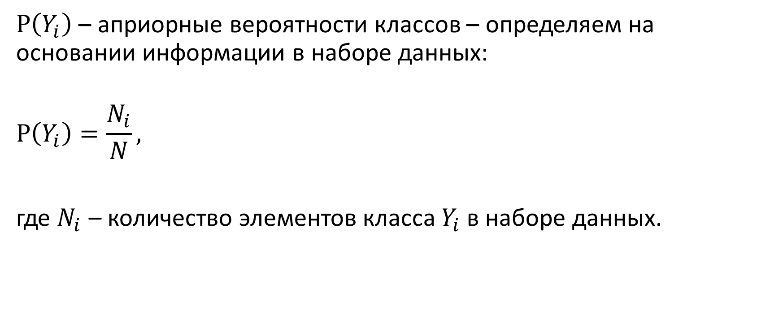
Наивный байесовский классификатор
$P\left(Y_{i}\right)$ – априорные вероятности классов – определяем на основании информации в наборе данных:
$$P\left(Y_{i}\right)=\frac{N_{i}}{N},$$
где $N_{i}$ – количество элементов класса $Y_{i}$ в наборе данных.

Slide 22
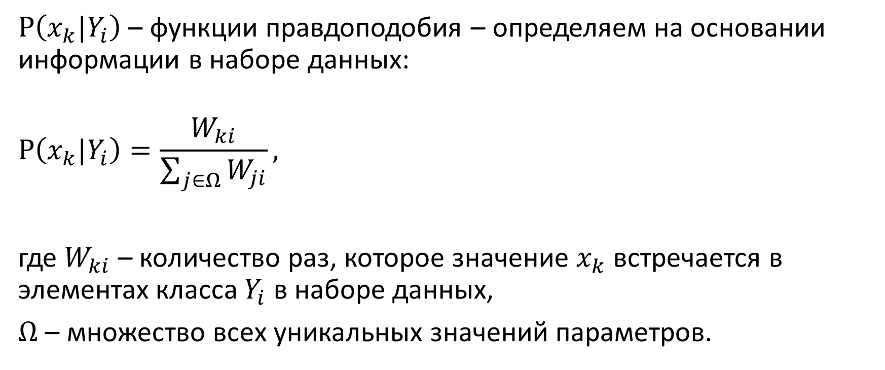
Наивный байесовский классификатор
$P\left(x_{k}|Y_{i}\right)$ – функции правдоподобия – определяем на основании информации в наборе данных:
$$P\left(x_{k}|Y_{i}\right)=\frac{W_{ki}}{\sum_{j∈Ω}{W_{ji}}},$$
где $W_{ki}$ – количество раз, которое значение $x_{k}$ встречается в элементах класса $Y_{i}$ в наборе данных,
$Ω$ – множество всех уникальных значений параметров.

Slide 23
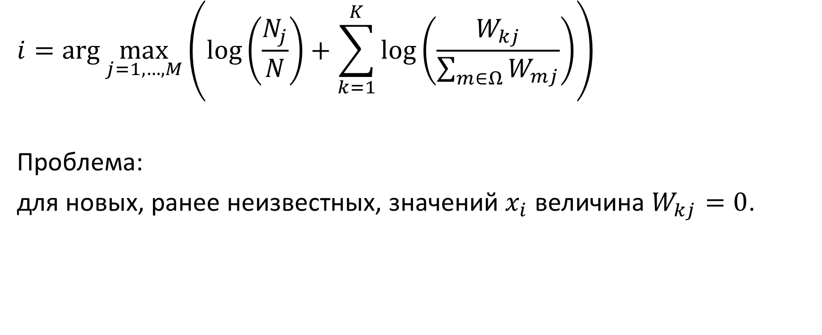
Наивный байесовский классификатор
$$i=\arg{\max_{j=1,…,M}\left(log\left(\frac{N_{j}}{N}\right)+\sum_{k=1}^{K}{\log\left(\frac{W_{kj}}{\sum_{m∈Ω}{W_{mj}}}\right)}\right)}$$
Проблема:
для новых, ранее неизвестных, значений $x_{i}$ величина $W_{kj}=0$.

Slide 24
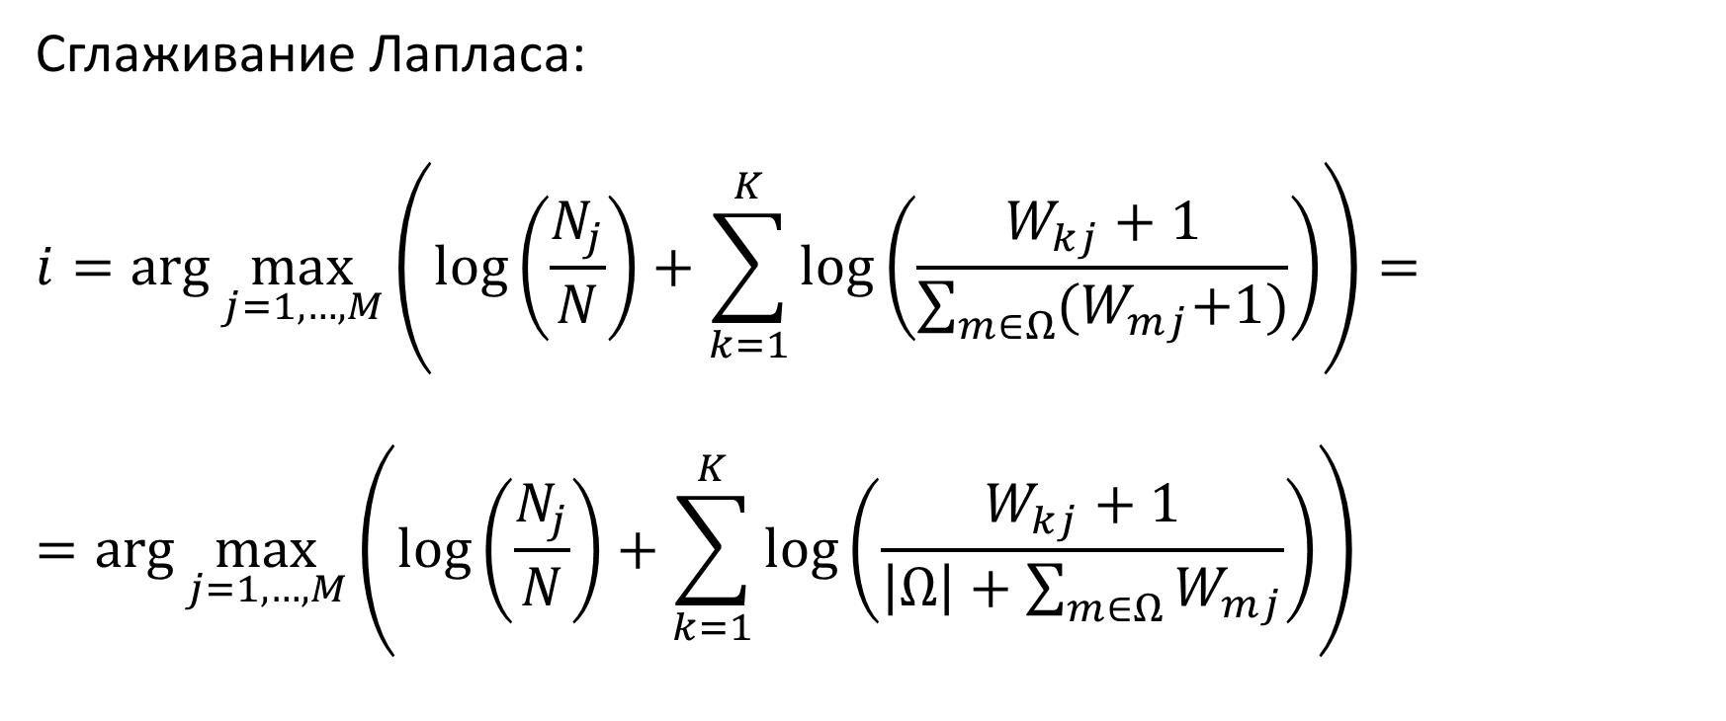
Наивный байесовский классификатор
Сглаживание Лапласа:
$$i=\arg{\max_{j=1,…,M}\left(log\left(\frac{N_{j}}{N}\right)+\sum_{k=1}^{K}{\log\left(\frac{W_{kj}+1}{\sum_{m∈Ω}{{(W}_{mj}+1)}}\right)}\right)}=$$
$$=\arg{\max_{j=1,…,M}\left(log\left(\frac{N_{j}}{N}\right)+\sum_{k=1}^{K}{\log\left(\frac{W_{kj}+1}{\left|Ω\right|+\sum_{m∈Ω}{W_{mj}}}\right)}\right)}$$

Slide 25
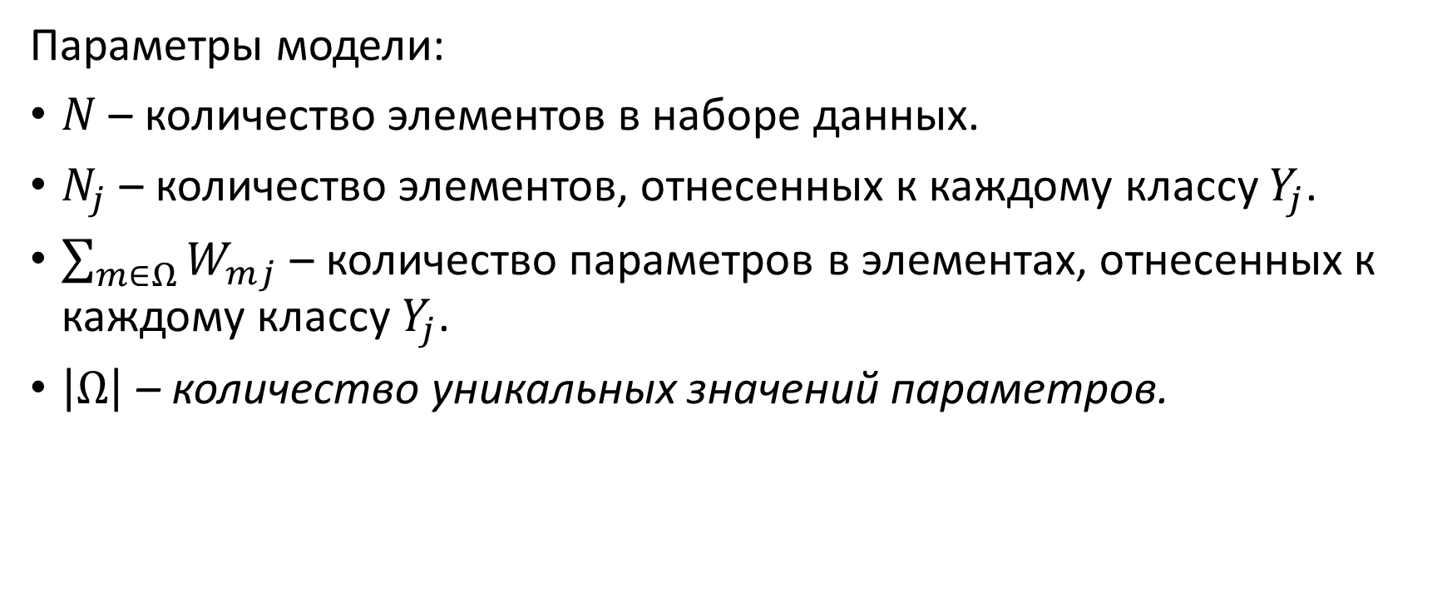
Наивный байесовский классификатор
Параметры модели:
$N$ – количество элементов в наборе данных.
$N_{j}$ – количество элементов, отнесенных к каждому классу $Y_{j}$.
$\sum_{m∈Ω}{W_{mj}}$ – количество параметров в элементах, отнесенных к каждому классу $Y_{j}$.
$\left|Ω\right|$ – количество уникальных значений параметров.

Slide 26
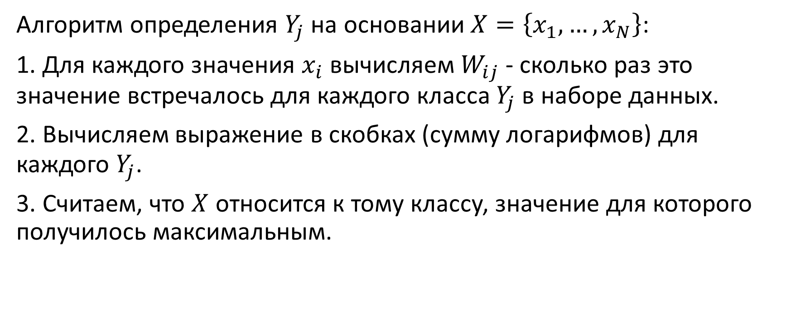
Наивный байесовский классификатор
Алгоритм определения $Y_{j}$ на основании $X=\left\{x_{1},…,x_{N}\right\}$:
1. Для каждого значения $x_{i}$ вычисляем $W_{ij}$ - сколько раз это значение встречалось для каждого класса $Y_{j}$ в наборе данных.
2. Вычисляем выражение в скобках (сумму логарифмов) для каждого $Y_{j}$.
3. Считаем, что $X$ относится к тому классу, значение для которого получилось максимальным.

Slide 27
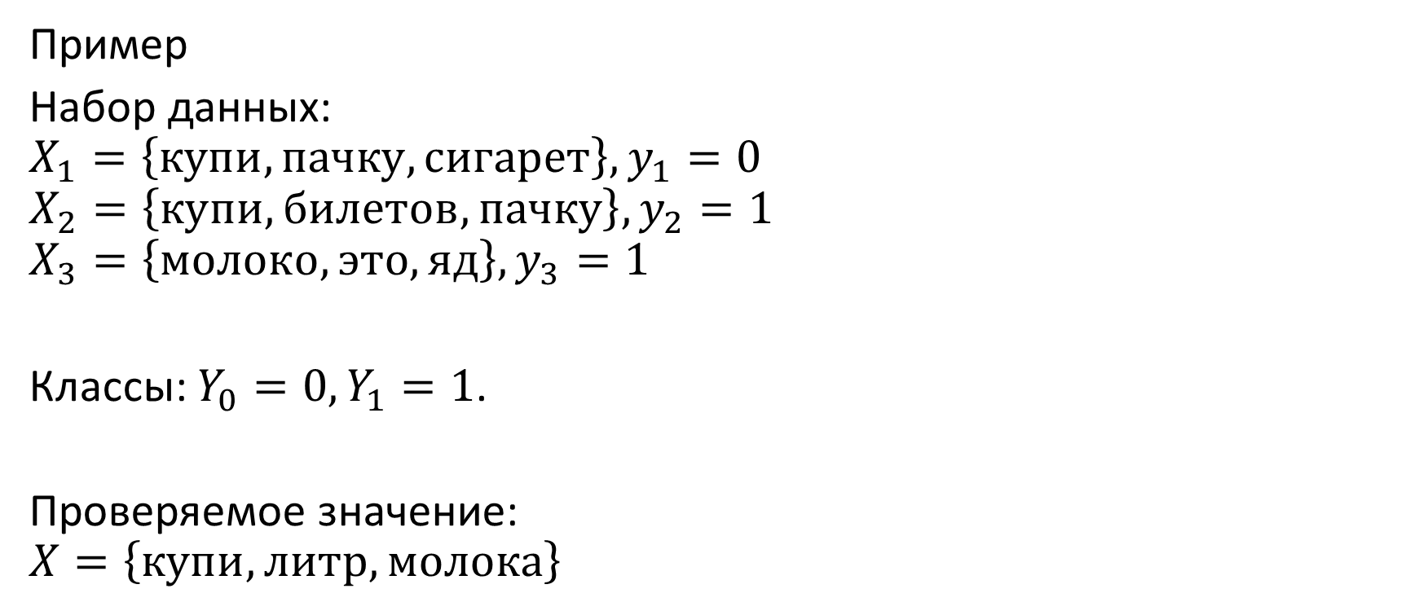
Наивный байесовский классификатор
Пример
Набор данных:
$$X_{1}=\left\{купи, пачку, сигарет\right\},y_{1}=0$$
$$X_{2}=\left\{купи, билетов, пачку\right\},y_{2}=1$$
$$X_{3}=\left\{молоко, это, яд\right\},y_{3}=1$$
Классы: $Y_{0}=0, Y_{1}=1$.
Проверяемое значение:
$$X=\left\{купи,литр, молока\right\}$$

Slide 28
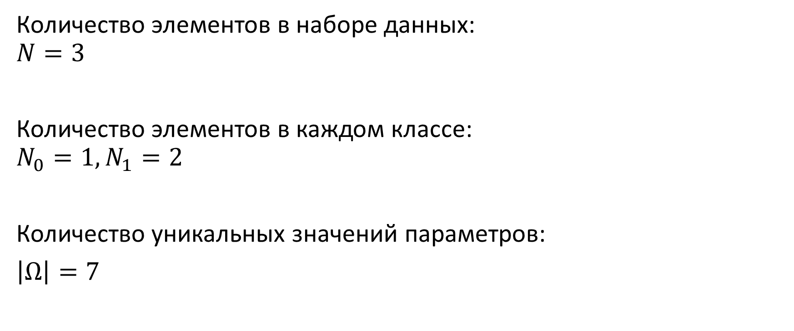
Наивный байесовский классификатор
Количество элементов в наборе данных:
$$N=3$$
Количество элементов в каждом классе:
$$N_{0}=1,N_{1}=2$$
Количество уникальных значений параметров:
$\left|Ω\right|=7$

Slide 29

Наивный байесовский классификатор
Количество параметров в элементах, отнесенных к каждому классу:
$$\sum_{m∈Ω}{W_{m0}}=3$$
$$\sum_{m∈Ω}{W_{m1}}=6$$

Slide 30

Наивный байесовский классификатор
Для проверяемого значения $X=\left\{купи,литр, молока\right\}$:
$$x_{1}=купить;x_{2}=литр;x_{3}=молоко$$
$$W_{10}=1$$
$$W_{20}=0$$
$$W_{30}=0$$
$$W_{11}=1$$
$$W_{21}=0$$
$$W_{31}=1$$

Slide 31
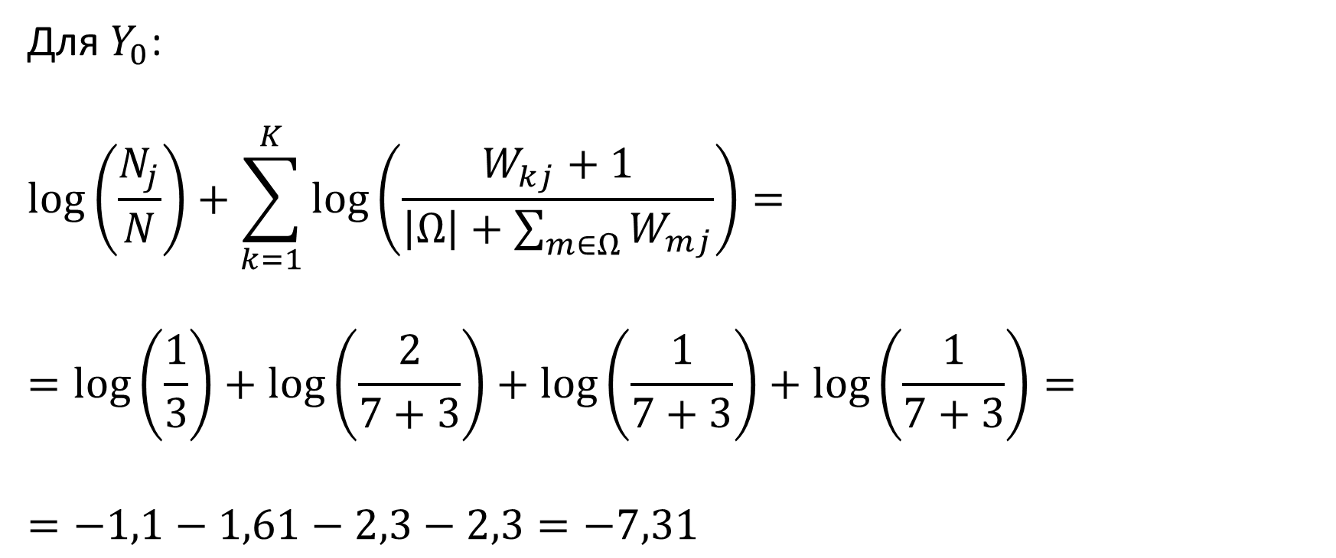
Наивный байесовский классификатор
Для $Y_{0}$:
$$log\left(\frac{N_{j}}{N}\right)+\sum_{k=1}^{K}{\log\left(\frac{W_{kj}+1}{\left|Ω\right|+\sum_{m∈Ω}{W_{mj}}}\right)}=$$
$$=\log\left(\frac{1}{3}\right)+\log\left(\frac{2}{7+3}\right)+\log\left(\frac{1}{7+3}\right)+\log\left(\frac{1}{7+3}\right)=$$
$$=−1,1−1,61−2,3−2,3=−7,31$$

Slide 32
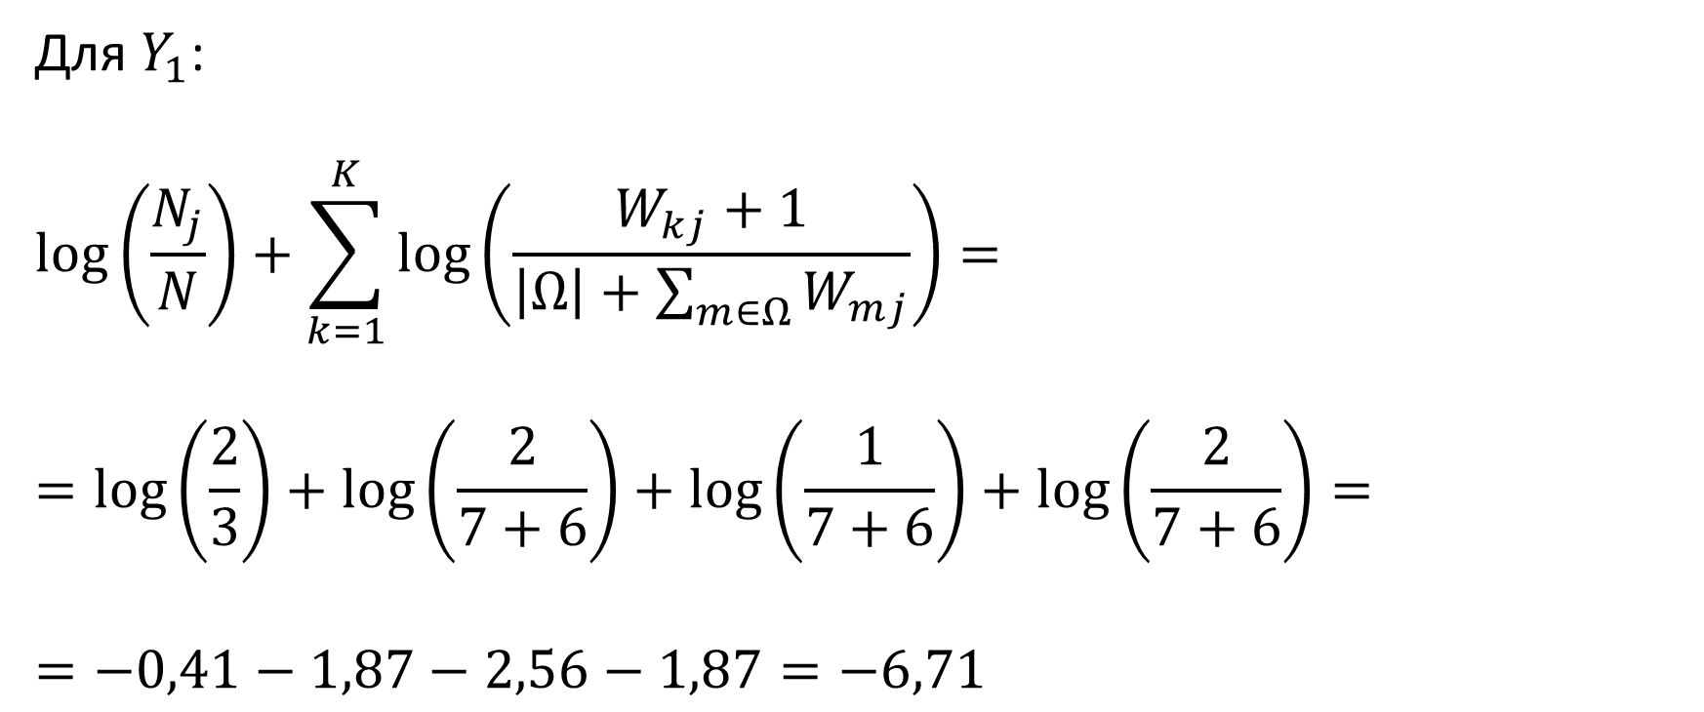
Наивный байесовский классификатор
Для $Y_{1}$:
$$log\left(\frac{N_{j}}{N}\right)+\sum_{k=1}^{K}{\log\left(\frac{W_{kj}+1}{\left|Ω\right|+\sum_{m∈Ω}{W_{mj}}}\right)}=$$
$$=\log\left(\frac{2}{3}\right)+\log\left(\frac{2}{7+6}\right)+\log\left(\frac{1}{7+6}\right)+\log\left(\frac{2}{7+6}\right)=$$
$$=−0,41−1,87−2,56−1,87=−6,71$$

Slide 33

Наивный байесовский классификатор
Для $Y_{0}$:
$$−7,31$$
Для $Y_{1}$:
$$−6,71$$
В итоге относим проверяемое значение к классу $Y_{1}$.

Slide 34
Наивный байесовский классификатор
Плюсы:
Простая реализация.
Быстрые обучение и работа.
Хорошо работает в случае большой размерности элементов.
Хорошо работает в случае малого количества элементов.
Высокая интерпретируемость.
Возможность дообучения в реальном времени.

Slide 35
Наивный байесовский классификатор
Минусы:
Параметры должны быть независимы.
Значения параметров должны быть категориальными.
Невозможно обрабатывать значения параметров, которых не было в обучающей выборке.

Slide 36
Наивный байесовский классификатор
Искусственный интеллект
Машинное обучение
Обучение с учителем
Обучение без учителя
Обучение с подкреплением
Регрессия
Кластеризация
Лин.рег.
Классификация
Лог.рег.
Н.Байес

Slide 37
Сравнение с логистической регрессией
Оба алгоритма относятся к
обучению с учителем
задаче классификации

Slide 38
Сравнение с логистической регрессией
Предположения о зависимости параметров:
Наивный байесовский классификатор:
Параметры должны быть независимы.
Логистическая регрессия:
Параметры могут зависеть друг от друга.

Slide 39
Сравнение с логистической регрессией
Борьба с переобучением при небольшом количестве элементов в наборе данных:
Наивный байесовский классификатор:
Получить более точные априорные условные вероятности.
Логистическая регрессия:
Использовать регуляризацию.

Slide 40
Сравнение с логистической регрессией
Интересующие нас условные вероятности принадлежности к классу для имеющихся значений параметров:
Наивный байесовский классификатор:
Вычисляются на основании вероятностей этих значений параметров (генеративный подход).
Логистическая регрессия:
Вычисляются напрямую с помощью минимизации ошибки (дискриминативный подход).

Slide 41
Сравнение с логистической регрессией
Меньше данных
Больше предположений
Лучше генеративный подход
Больше данных
Меньше предположений
Лучше дискриминативный подход

Slide 42
Ссылки
https://neurohive.io/ru/osnovy-data-science/kak-primenjat-teoremu-bajesa-dlja-reshenija-realnyh-zadach/
https://habr.com/ru/post/170545/
https://science.wikia.org/ru/wiki/Байесовская_вероятность
https://dyakonov.org/2018/07/30/байесовский-подход/
http://bazhenov.me/blog/2012/06/11/naive-bayes.html

Slide 43
Спасибо за внимание

